Slide 1





Школа пациентов с хронической сердечной недостаточностью
(ХСН)

Slide 2
3 занятие
Цель 3-го занятия
Ознакомить слушателей с основными правилами образа жизни при хронической сердечной недостаточности;
Разъяснить необходимость использования данных правил и применения их в жизни пациента с сердечной недостаточностью.

Slide 3

Вводная часть
Больным с ХСН необходимо знать, какие изменения в организме человека, зависящие от его образа жизни, могут ухудшить течение ХСН и жизненный прогноз – особенности так называемого «трофологического статуса».
К ним относятся: изменение веса – как избыточный вес, так и дефицит массы тела. Избыточный вес ухудшает прогноз больного ХСН, и требует специальных мер по ограничению калорийности питания.
Прогрессивное уменьшение массы тела, обусловленное потерей как жировой ткани, так и мышечной массы (саркопения), называется сердечной кахексией, признаки этого патологического состояния обнаруживаются у 50 % больных ХСН.

Slide 4

Вводная часть
Больные с ХСН, особенно пожилые и хрупкие, могут страдать от комплексных проблем, связанных с недостатком поступления и усвоения необходимых питательных веществ. Аппетит может быть снижен в связи с нарушениями вкуса и восприятия запахов, непривычного снижения соли в пище, в соответствии с рекомендациями врача, из-за плохого качества еды и сложностей с самостоятельным приготовлением пищи, если пациент проживает один. У больных с тяжелым течением ХСН отек стенки кишечника при задержке жидкости в организме нарушает всасывание жирорастворимых витаминов, что также может способствовать плохому усвоению питательных веществ.

Slide 5
Сниженная двигательная активность
Сниженная двигательная активность пациентов и редкое пребывание на солнце может приводить к дополнительному дефициту витамина Д.
В российском исследовании, изучавшем влияние несоблюдения рекомендаций по немедикаментозным методам лечения (диета, физические нагрузки, контроль веса) на риск смертности и госпитализаций, было показано, что пациенты, не выполнявшие эти рекомендации, имели более высокий риск смертности или госпитализаций по причине ХСН. Несоблюдение рекомендаций по ежедневному взвешиванию приводило к увеличению риска смерти.
При изучении 750 амбулаторных карт пациентов с ХСН в рамках пилотного исследования ЭПОХА-Д-ХСН выявлено практически полное отсутствие контроля веса как со стороны пациентов, так и со стороны лечащих врачей. Это привело у 80 % больных к декомпенсации, проявившейся в выраженных симптомах задержки жидкости.

Slide 6
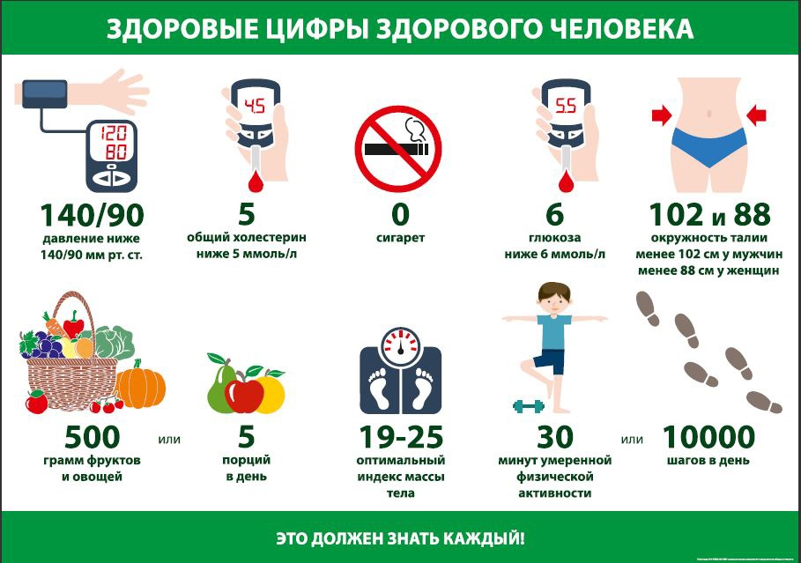
Универсальные рекомендации ХСН
К универсальным рекомендациям, независимо от типа и выраженности ХСН, относятся:
Контроль потребления соли,
Нормализация и контроль массы тела,
Отказ от курения и алкоголя,
Регулярная аэробная циклическая физическая нагрузка с учетом результатов велоэргометрии либо тредмила (КПНТ) или теста с 6-минутной ходьбой (6МТХ),
Вакцинация гриппозной и пневмококковой вакцинами.

Slide 7
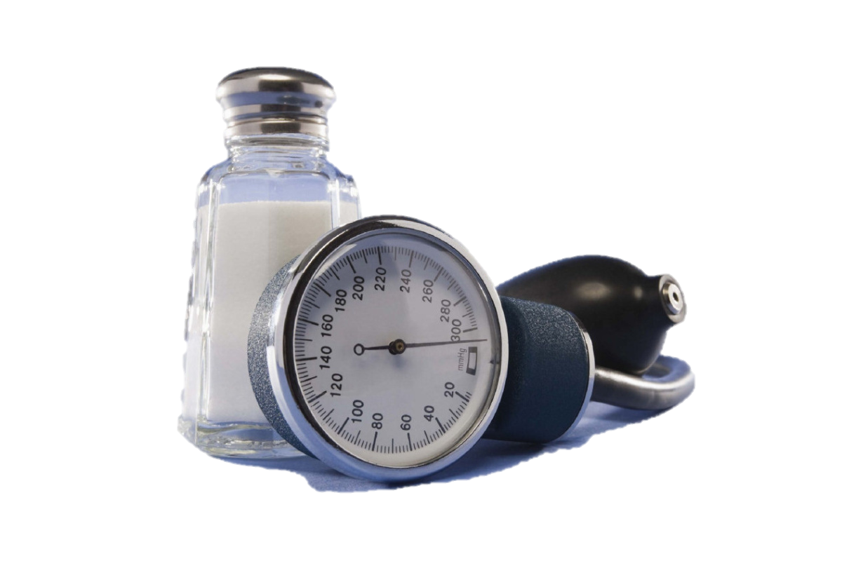
Ограничение поваренной соли
Это является первым общим правилом для больных ХСН. Соль способствует задержке жидкости в организме, что затрудняет работу сердца.
Суточная норма для здорового человека – 5 г поваренной соли – это чайная ложка без горки, что соответствует 2 г Na+. По данным российских исследований, в которых потребление соли рассчитывалось методом измерения суточной экскреции хлорида натрия (NaCO) с мочой (наиболее точный метод), потребление NaCO в сутки достигало 10,8 г (что соответствует 4,2 г натрия (Na+) в сутки). Лица с повышенным АД в среднем употребляли более 15,0 г NaCO в сутки, что соответствует 5,8 г Na+ в сутки. Очевидно, что потребление соли в России очень велико и превышает рекомендуемые ВОЗ уровни в 2–3 раза.

Slide 8
Ограничение поваренной соли
Больным ХСН категорически запрещается досаливать пищу, не употреблять соленую рыбу, консервированные мясные и овощные продукты, не покупать еду в кафе быстрого питания и готовые завтраки.
Во время приготовления пищи выработать привычку не использовать соль, для вкуса добавлять в блюда различные пряности, приправы, зелень.
Что касается ограничение употребления жидкости, это актуально только в крайних ситуациях, при тяжелом течении ХСН, требующем внутривенного в введения диуретиков. В таких случаях для предупреждения нарастания отеков и одышки следует ограничить количество употребляемой жидкости до 1,0 – 1,3 л в сутки.
В обычных ситуациях рекомендуемый объем жидкости в сутки составляет от 1,5 до 2 л / сутки. В качестве жидкости учитывается чай, сок, кефир, суп, фрукты, простая вода.

Slide 9
Ограничение поваренной соли
Часто пациентов с сердечной недостаточностью беспокоит ощущение сухости во рту, это ощущение не свидетельствует о недостатке жидкости в организме. Для того, чтобы избавится от сухости во рту, можно прополоскать рот водой с лимоном, подержать во рту, замороженную ягоду, дольку мандарина. Пить жидкость нужно медленно, маленькими глотками, добавлять в воду немного лимона, ограничить кофе, сладости и алкогольные напитки – они усиливают ощущение сухости во рту.
Если после достижения компенсации (вывода из организма лишней жидкости) масса тела стабильна – это признак хорошего контроля сердечной недостаточности.

Slide 10
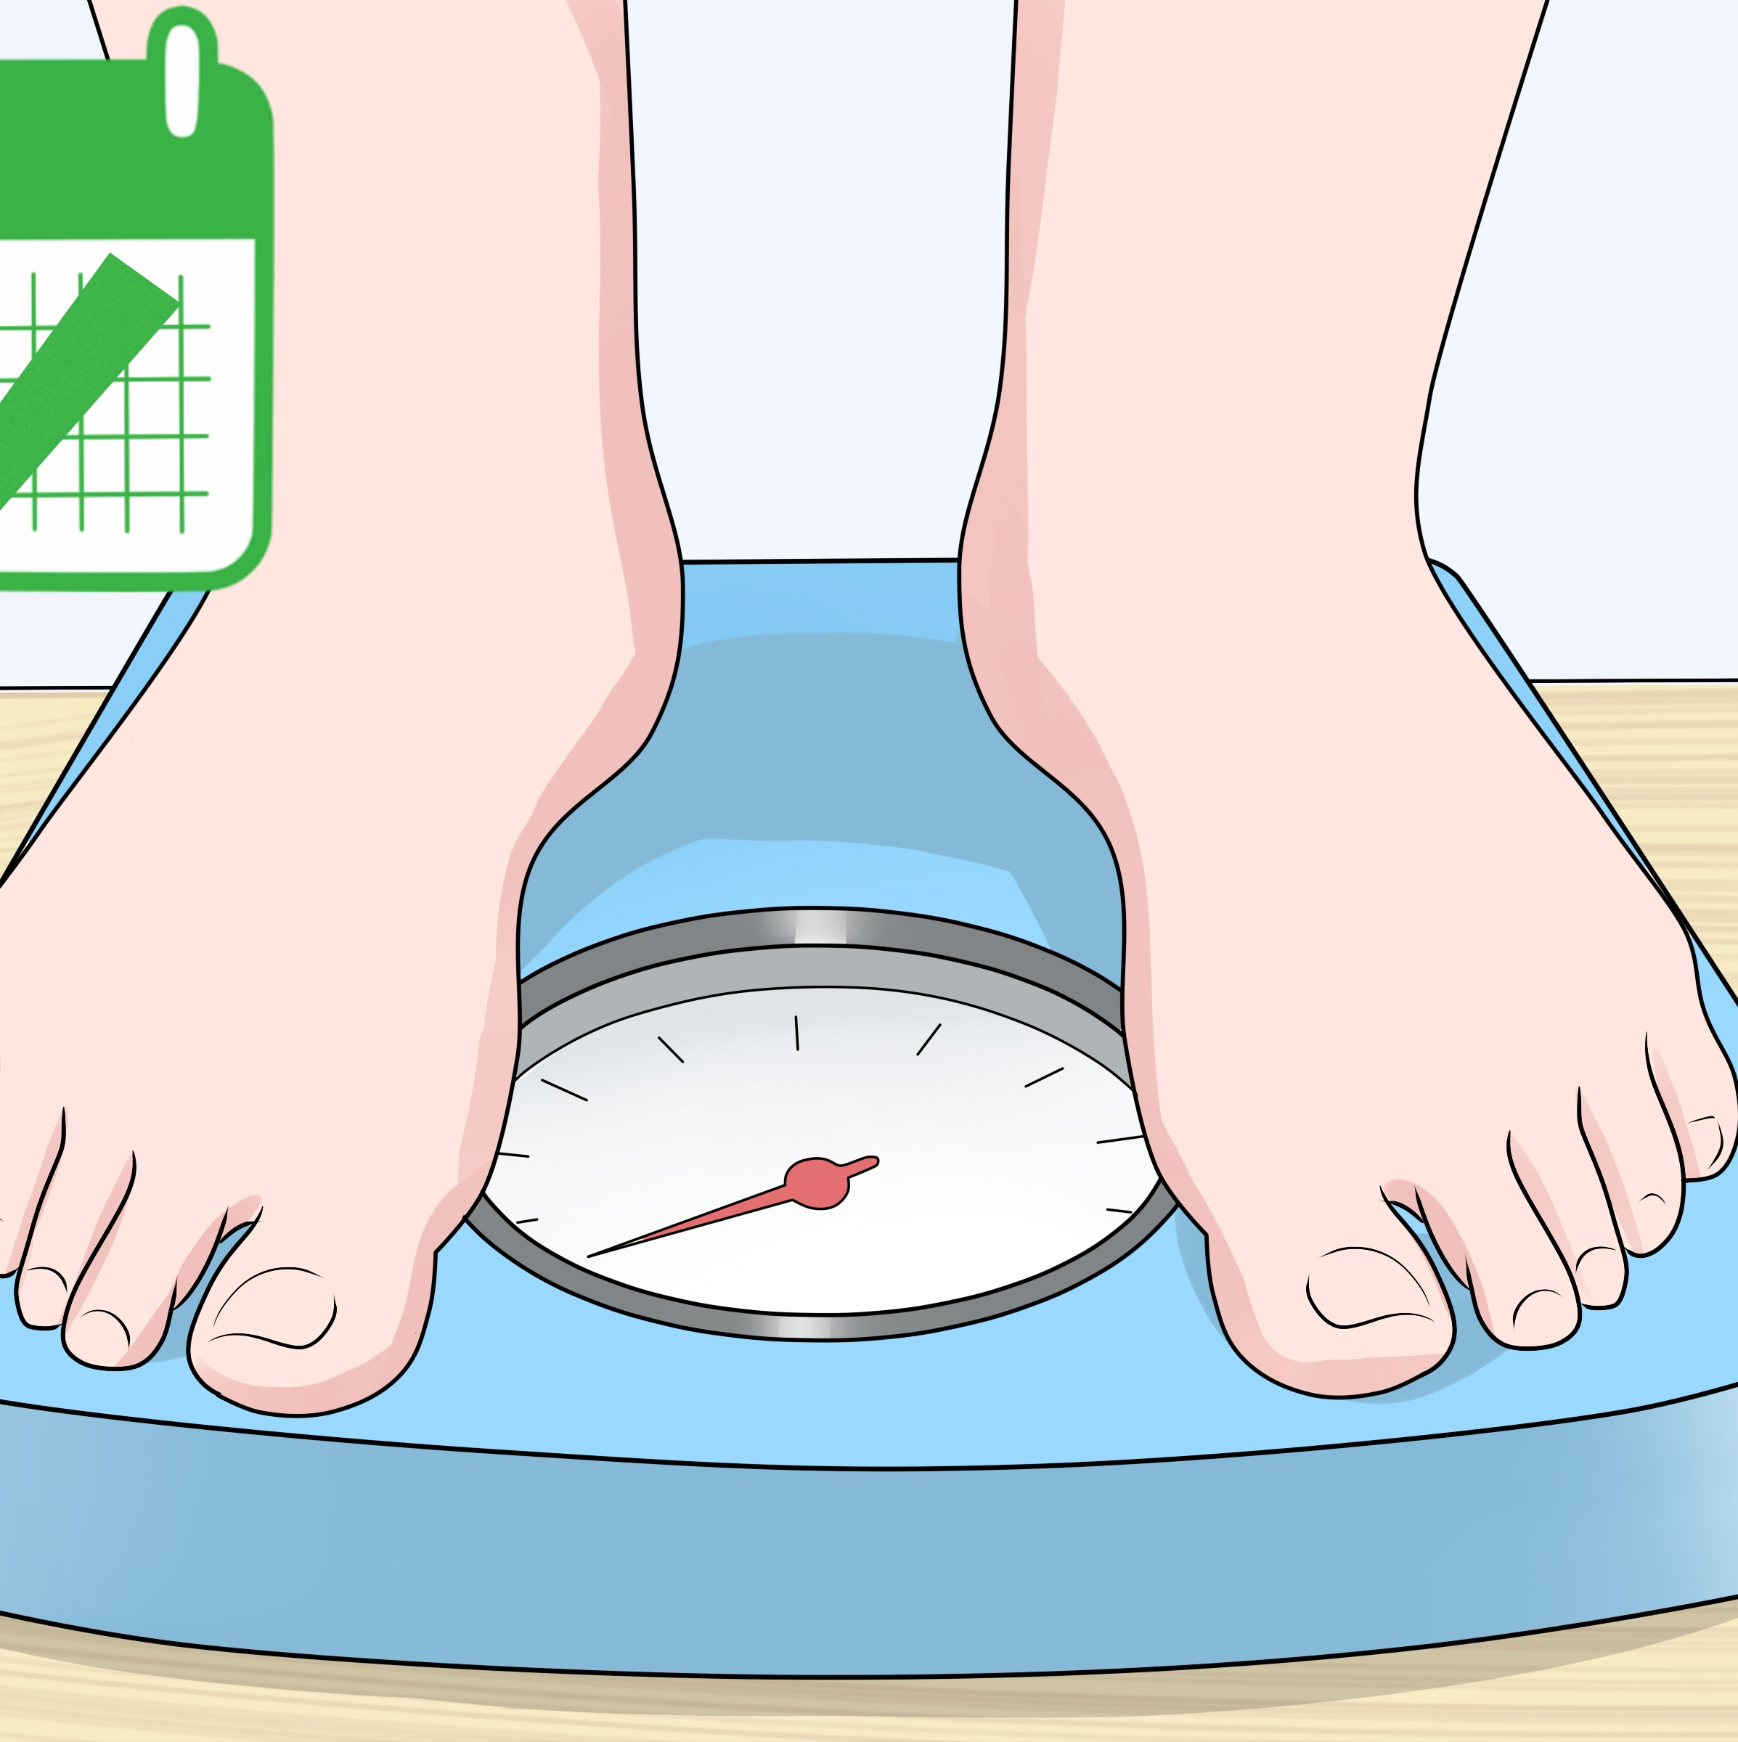
Контроль массы тела
Больным с ХСН должно быть рекомендовано ежедневное взвешивание с записью результатов в дневнике . Прирост веса >2 кг за 1–3 дня, скорее всего, свидетельствует о задержке жидкости в организме и риске развития декомпенсации (появление отеков и усиление одышки) .
В проведенных исследованиях было показано, что увеличение массы тела на 2 кг или более чем на 2 % предсказывало в 74 % случаев обострение течения заболевания и было связано с последующими госпитализациями .
Для оценки наличия у себя избыточной массы тела или ее дефицита рассчитывается индекс массы тела (ИМТ) на основании показателей роста в метрах и веса в кг по следующей формуле:
ИМТ = масса тела, кг/ рост2,м.
Нормальными считаются значения ИМТ от 18,5 до 24,9, повышенными – от 25,0 до 29,9, низкими – менее 18,5, а ИМТ 30,0 и выше характеризует ожирение.

Slide 11
Контроль массы тела
Нормальные значения ИМТ в зависимости от возраста
Возрастная группа | Нормальные значения индекса
19 – 24 года | Менее 20
25 – 34 года | 20 – 25
35 – 44 года | 21 – 26
45 – 54 года | 22 – 27
55 – 64 года | 23 – 28
Более 65 лет | 24 – 29

Slide 12

Правила рационального питания
В свой рацион пациентам необходимо включать продукты с щелочной средой, так как в организме больных хронической сердечной недостаточностью наблюдается тенденция к кислотной среде. К щелочным продуктам относятся молоко, фрукты, овощи и хлеб с отрубями.
Режим питания при хронической сердечной недостаточности должен быть не реже 4-5 приёмов пищи в сутки. Еда пациентов с хронической сердечной недостаточностью должна легко усваиваться, быть достаточно калорийной, содержать нужную концентрацию витаминов и белка.
Немаловажно соблюдать объём съедаемой пищи в один приём. Переедание ведёт к избыточному наполнению желудка, что способствует подъёму диафрагмы и, как следствие, отрицательно влияет на работу сердца.
В санаториях, профилакториях, больницах для лечения хронической сердечной недостаточности I-II стадии используют диету №10. Её примерные характеристики приведены ниже.

Slide 13
Правила рационального питания
Рекомендуемый перечень продуктов питания и блюд для больных ХСН:
Хлебобулочные изделия: хлеб из отрубей, выпекается без соли; сухари из черного или серого хлеба.
Супы: главное – соблюдение объёмов, от 250 до 400 мл за приём. Супы могут быть овощные, постные, на нежирном мясе и с небольшим содержанием соли.
Мясо и рыба: только нежирные сорта (говядина, курица, телятина, кролик, индейка, судак, хек, треска, щука, навага) в вареном или паровом виде.
Гарнир: овощи в отварном и сыром виде, различные каши с добавлением молока, пудинги, макаронные изделия твердых сортов. Исключение составляют бобовые культуры.
Блюда из яиц: не более 3 штук в неделю. Если используются только яичные белки, то количество яиц в неделю можно увеличить до 6 штук. Предпочтительнее употреблять запеченные белковые меренги и омлеты.
Молочные продукты: здесь нет исключений, в пищу можно употреблять кисломолочные продукты (кефир, ряженка, простокваша, сметана), молоко (при переносимости), творог, сливки небольшой жирности, сыр.
Фрукты и ягоды: компоты, морсы, кисели, желе, соки, муссы, печеные яблоки, всё это разрешается и рекомендуется употреблять при сердечной недостаточности.
Чай и кофе в некрепком виде, отвар шиповника, малины, чёрной смородины с учётом дневной нормы жидкости.

Slide 14
Правила рационального питания
Что не рекомендуется употреблять в пищу при ХСН
крепкий чай, кофе, какао,
жирная рыба,
свинина, сало, бараний и говяжий жир,
пряные и копченые продукты (корейка, колбаса, сосиски, сардельки, соусы),
продукты, вызывающие метеоризм (бобовые, капуста),
консервы,
крепкие мясные и рыбные бульоны,
алкоголь,
жареные и острые продукты,
жирные десерты,
майонез,
изделия из пшеничной муки.

Slide 15

Примерное меню на день
Завтрак: Каша (овсянка, гречка, рис бурый или дикий, пшёнка) – 6-9 столовых ложек на один стакан молока. Заменить можно творогом, сырниками или пудингом из творожной массы. При желании разрешается стакан сладкого некрепкого чая с бутербродом из зернового хлеба и маслом.
Второй завтрак: Любые фрукты – яблоко свежее или запеченное с мёдом и изюмом, груша, апельсин, банан или 6-7 штучек кураги.
Обед: Суп (вегетарианский или на нежирном мясе, рыбе). Гарнир - тушеные овощи или салат из помидоров с огурцами и оливковым маслом. Один стакан морса, компота или киселя.
Полдник: Любой фрукт или горстка орехов с сухофруктами
Ужин: принимается не позже семи часов вечера. Отварная рыба с запеченным картофелем – 1-2 штуки. Фруктовая запеканка или каша с ломтиком сыра.
Перед сном: стакан кефира, простокваши, ряженки или небольшой фрукт.

Slide 16

Физические нагрузки
Аэробные физические тренировки умеренной интенсивности способствуют улучшению функциональных возможностей, приводят к улучшению качества жизни и снижению количества госпитализаций по поводу ХСН у пациентов с ХСН. Прежде чем выбрать оптимальные физические нагрузки, необходимо определить исходные функциональные возможности сердечно-сосудистой системы (толерантность к физической нагрузке). Выбор методики определяет врач-кардиолог или врач по функциональной диагностике.
В рутинной практике и при отсутствии специального оборудования для оценки толерантности к физической нагрузке и объективизации функционального статуса больных с умеренно выраженными и тяжёлыми заболеваниями сердца и лёгких можно использовать тест ходьбы в течение 6 минут.

Slide 17

Физические нагрузки
Тест позволяет оценить уровень повседневной активности больных, а его результаты хорошо коррелируют с показателями качества жизни, кроме того, их можно использовать в качестве дополнительных критериев оценки эффективности лечения и реабилитации больных с ХСН.
По истечении этих 6 минут нужно определить, сколько метров пройдено. По этой цифре определяется функциональный класс:
Если пройдено более 550 метров – то это норма, Если 426-550 метров – то I ФК,
301– 425 метров – II ФК,
151-300 метров – III ФК,
И менее 150 метров – IV ФК.

Slide 18

Ходьба при хронической сердечной недостаточности
Важна регулярность ходьбы.
Можно начинать с 5-10 минут в день медленным темпом и постепенно добавлять время и скорость.
Для прогулок старайтесь выбирать ровную местность.
Средняя продолжительность ходьбы — 20-30 минут в день не менее 5 дней в неделю.
Нужно быть в состоянии говорить во время ходьбы.
Если при ходьбе не хватает дыхания, следует остановиться на 1-минуты и снова продолжить ходьбу в более медленном темпе.
Если появляется чувство слабости и усталости в ногах при ходьбе, нужно остановиться на 1-3 минуты и начать ходить еще медленнее, в течение более короткого промежутка времени.
Планировать свои прогулки, чтобы не слишком устать и иметь силы вернуться.
Учащенное сердцебиение, потливость и ощущение нехватки воздуха (но не чрезмерное) являются нормальными ответами при физической нагрузке в среднем темпе.
Не следует выходить на прогулку при температуре ниже 25 градусов или выше 25 градусов с влажностью более 80 процентов.

Slide 19

Перед началом аэробных занятий и в конце применяются упражнения на разогрев и гибкость, которые включают движения в суставах и медленное. растягивание. Растяжка до и после тренировки помогает подготовить мышцы и предотвратить травмы и растяжения, сохранить гибкость.
Всегда перед началом занятий следует измерить частоту пульса и АД. Не следует приступать к тренировкам при высоком артериальном давлении (систолическое АД выше 160 мм. рт.ст.), усилении одышки, частом и/или нерегулярном ритме сердца. Нормально ощущать чувство усталости в течение и после тренировок, однако не должно появляться ощущение резкой слабости и головокружения.

Slide 20

Следует немедленно прекратить тренировку в следующих случаях: боль, давление, жжение в грудной клетке, левой руке или челюсти, резкая слабость, головокружение, потемнение в глазах, а также другие симптомы, вызывающие сильный дискомфорт.
При появлении быстрого или нерегулярного сердцебиения нужно отдохнуть и попытаться успокоиться. Проверить свой пульс через 15 минут. Если он превышает 120-150 ударов в минуту, позвонить своему врачу.
Если есть желание выполнять другие виды нагрузок – плавание, прогулки на лыжах и пр., то необходимо посоветоваться с лечащим врачом. Ходьба как вид физической нагрузки подходит практически всем.

Slide 21

Другие аспекты образа жизни при ХСН

Slide 22

Лучше проводить отпуск в привычной климатической зоне. Не рекомендуется пребывание в условиях высокогорья, высоких температур и влажности. Коррекция доз мочегонных при пребывании в необычном для больного, прежде всего жарком и влажном климате, носит обязательный, хотя и строго индивидуальный характер .
При выборе транспорта предпочтение отдается непродолжительным (до 2–2,5 часов) авиационным перелетам. Длительные перелеты чреваты обезвоживанием, усилением отеков нижних конечностей и / или развитием тромбоза глубоких вен голени.
При выборе любой формы поездки к месту отдыха, противопоказано длительное фиксированное положение. Рекомендуется встать и пройтись каждые 30-40 минут по салону транспортного средства. Не помешает также легкая гимнастика. В данном случае лучше всего подходят железнодорожные, авиа или водные виды транспорта.
Путешествия

Slide 23


Потребление алкоголя строго противопоказано при хронической сердечной недостаточности, так как существует множество исследований, где было подтверждено, что алкоголь обладает прямым кардиотоксическим действием.
Курение строго противопоказано, так как обладает прямым действием на работу сердечно-легочной системы и усугубляет течение сердечной недостаточности. На данный момент существуют школы по отказу от курения, которые помогают заядлым курильщикам бросить вредную привычку при помощи медикаментозных препаратов, изменить образ жизни.
Алкоголь и курение

Slide 24

Вакцинация
Всем пациентам с ХСН при отсутствии общих противопоказаний показана вакцинация от вируса гриппа, так как данное заболевание способствует ухудшению течения сердечной недостаточности и может спровоцировать развитие осложнений основного заболевания.

Slide 25
Спасибо!

